Slide 1

交我赚，您的基金投资专家。
交我赚开发团队：
李逸岩，黄喆敏，汪逊杰，钱博闻
2021年9月13日

Slide 2
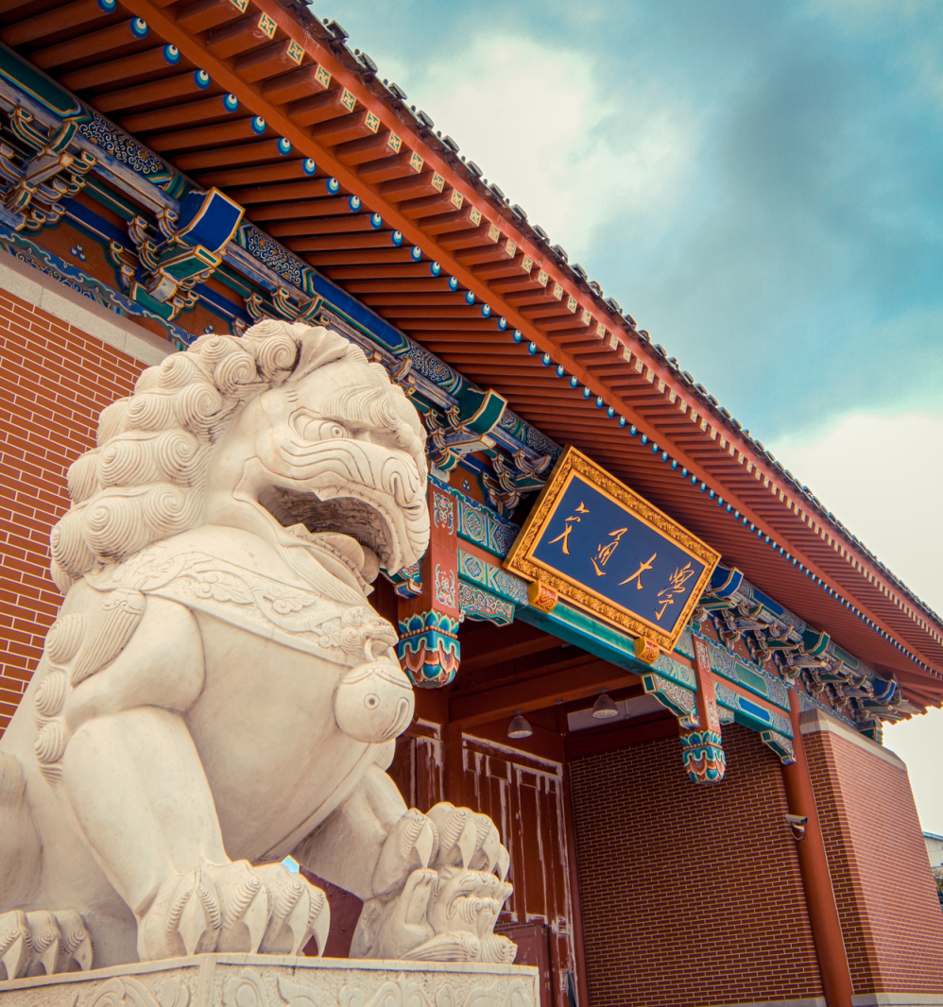
1
实机演示
2
技术路线
3
产品亮点
4
非功能需求

Slide 3

01
02
03
04
实机演示
技术路线
产品亮点
非功能需求
在多种设备，多个环境下的实机演示。以视频方式呈现。
我们所采用的技术路线和技术方案。
我们产品设计和技术架构上面的亮点。我们将追随产品产生的路线。
视野之外，我们做得怎么样？

Slide 4
01
02
03
04
实机演示
技术路线
产品亮点
非功能需求
在多种设备，多个环境下的实机演示。以视频方式呈现。
我们所采用的技术路线和技术方案。
我们产品设计和技术架构上面的亮点。我们将追随产品产生的路线。
视野之外，我们做得怎么样？

Slide 5








技术架构
后端框架
关系型数据库
内存数据库
App框架
Web端框架
Spring Boot
MySQL
Redis
Java Map
React Native
Ant Design Pro
后端采用了Spring Boot框架。和数据库的连接使用了Spring Data JPA。
数据库主要使用了MySQL作为关系型数据库。
后端内存数据库采用了Redis存储自动过期的验证码等信息；采用Java Map存储需要性能的页面缓存。
App客户端采用了React Native进行开发，一次编写，多次使用。
Web端使用Antd Pro中台框架，Umi JS应用框架，采用TypeScript 语言编写，Less 语言编写层叠样式表。

Slide 6



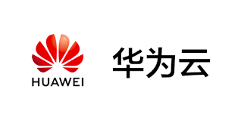


技术架构
安全框架
爬虫框架
深度学习框架
协作与发布
作图技术
Spring Security
Scrapy
Tensorflow
华为云
Fusion Charts
后端采用了Spring Security框架，重写了包括登陆类和拦截类在内的类，提供了更本地化的日志和返回值。
爬虫运用了Scrapy框架。能高效，实时的爬取基金和基金重仓股的数据。
深度学习采用了Tensorflow框架，使用了LSTM结构，效果卓著。
组内使用华为云DevOps平台进行Git协作。两条华为流水线，让我们每日交付，每日部署。系统永远在线。
基金软件少不了可视化功能。使用Fusion Charts & Echarts & Ant Design Charts制作的图表，能看又能打。

Slide 7





技术架构
静态页面
前端缓存
运行训练模型
TFS运行环境
TFS与Java通信
Photoshop
React Native Storage
Tensorflow Serving
Docker
gRPC
UI是用户见到我们的第一印象。我们用Photoshop完成了大量前端背景图和小图标，RN更增色。
前端采用基于RocksDB的RN Storage，存储时效性不强的信息。
TensorFlow Serving 是一个适用于机器学习模型的灵活、高性能应用系统，专为生产环境而设计。
Docker 是一个开放源代码软件，是一个开放平台，用于开发应用、交付应用、运行应用。
Google开源远程过程调用 系统。使用Protocol Buffers 作为接口描述语言。用于微服务框架下，多种语言服务之间的高效交互。

Slide 8
01
02
03
04
实机演示
技术路线
产品亮点
非功能需求
在多种设备，多个环境下的实机演示。以视频方式呈现。
我们所采用的技术路线和技术方案。
我们产品设计和技术架构上面的亮点。我们将追随产品产生的路线。
视野之外，我们做得怎么样？

Slide 9
海量，高速更新的数据从何而来？
我们面临的第一大问题是，近13000只基金，每日产生约400万条实时净值数据；历史数据超过1200万条。股票数据更是高速更新，我们需要强大的爬虫引擎和稳定的后台更新。

Slide 10


采用Scrapy，数据处理更放心
完整、可靠、易用的爬虫服务：参数化调用，高复用性代码；
支持高性能，低资源占用式的实时爬取；
支持手动爬取数据，当后台服务出现问题，管理员轻松监测并针对性补充数据；
微服务架构，支持爬虫直连数据库，通过Restful API与主服务进行实时通信；
海量真实数据
可靠数据源
微服务
超过1000万条真实数据，涵盖几乎所有主流基金
数据来自主流基金网站，每晚稳定更新
解耦代码，便于调用，非常稳定

Slide 11
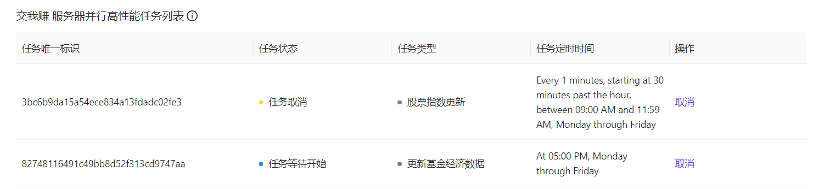
任务调度，时时在线的依靠
实现Java的FIFO单线程池和多线程池，并且拓展了功能：
单独的UUID，定位线程服务状态
线程服务有专门的任务类型，能够向不同的函数动态交付参数；
使用Cron时间确定定时时间，支持按工作日，按交易时间执行
对于线程池中的任务，支持按任务类型启停任务
允许系统管理员，在管理界面UI直接管理任务，大幅降低运维人员所需专业门槛。

Slide 12
后台时刻在线，信息保持最新
17:00
爬取权威金融机构对基金的专业评估指标
计算所有基金的10个时段内的涨跌幅，排名和专业指标排名
13:00
下午开盘，我们实时收集数据并更新
21:00
基金公司计算完全部数据发布。开始爬取当天最终净值
遍历所有比赛，计算参赛者的每只基金涨跌幅，更新收益和排名
9:00
开盘，爬取股票实时数据和基金净值实时数据
15:00
实时爬取结束，估算净值不再更新
工作日交易时间
基金净值(NAV)更新时间
这是我们系统对时效性要求最高的部分。我们每三分钟爬取一次最新的基金净值估算数据和基金重仓股的股价数据。及时更新给用户查看。
北京时间21点，基金公司计算完数据会发布最终确认净值，我们将净值爬取下来，进行每日跑批，更新Mysql和内存数据库。

Slide 13
后台时刻在线，信息保持最新
24:00 更新上一天AI预测净值和实际值误差
根据管理员制定的规则集，由优先级遍历，为AI预测提供解释
更新基于专业指标的专属用户推荐信息
2:00 运行AI模型，根据过去净值预测未来三天的净值
将解释和AI预测值单独存入内存Cache中
更新每只基金的专属页面，存入内存Cache
更新App首页缓存
内存Cache更新
服务器闲时计算
在更新完NAV，做完基本计算后，我们会马上更新内存缓存。保证用户在第一时间知悉基金净值并且知道自己在比赛中的排位。
真正的挑战在后半夜。2：00时服务器会高负载运行AI模型约2小时。我们会更新完AI预测值后单独存入Cache做Update.

Slide 14

功能完善的管理监测中台
在交我赚中台：
管理员可以收到包括基金最新净值日期，基金基本信息，基金预测信息，基金预测误差信息，基金预测效果最好/最差的数十种报告；可以查看后台运行的全部服务和他们的状态；可以手动补充信息，手动重启服务，手动增加定时服务。超强中台为服务稳定运行保驾护航。
欢迎访问http://121.36.207.248:8001
Username=‘admin’ and password=‘123456’

Slide 15
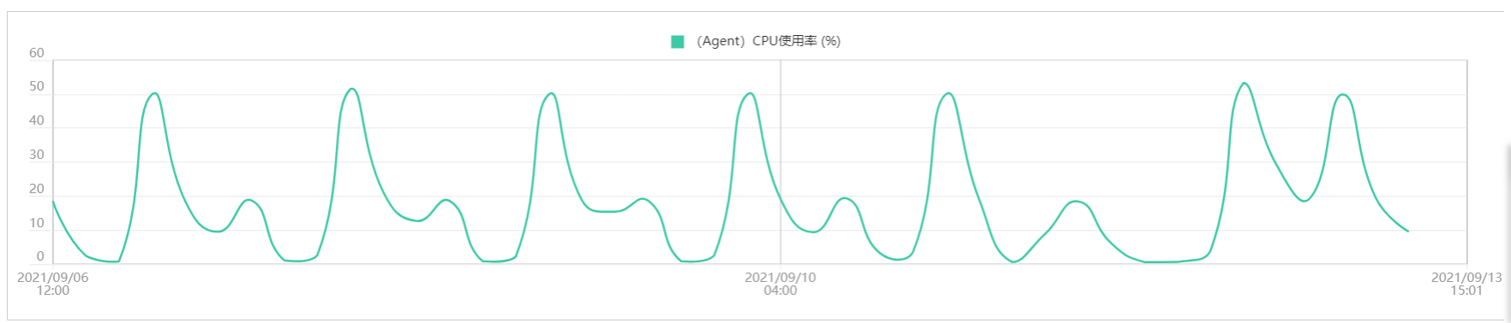
一切运行良好
自2021年9月6日起，系统已经正常运行
7天。

Slide 16
巨大规模的数据如何呈现？
用户看到的基金基本数据来自8张不同且大多独立更新的MySQL表格。如何第一时间把数据送到用户面前，是我们面临的第二个问题。

Slide 17
广泛的预处理，有备而来
我们对需要高并发，可能需要高数据库计算的信息进行预处理，对必须快速反应的数据进行预先缓存，包括：
使用Java Hash Map缓存页面，将日更的页面缓存入服务器内存中；
将分钟级更新的页面放在内页中，如非默认显示的Tab中，单独向服务器发送请求；
对数据进行预计算，将数据更新操作放在闲时进行，在业务高峰时期仅留存查询操作。

Slide 18
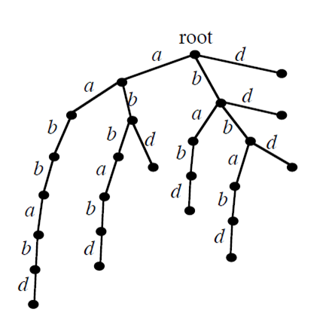
步步为营，提高用户体验
基金搜索是我们系统中一个访问压力最大的API，在几轮压力测试后我们给出了三种不同的方案：
直接使用MySQL自带的LIKE语句。在实际测试中，LIKE对通配符在串首时的搜索性能不尽如人意，难以通过压力测试。
在内存中进行缓存，对所有基金代码和基金名称建立广义后缀自动机（SAM），之后的每一次搜索匹配只需要在广义SAM上广度优先搜索即可得到相应的字符串集。优点在于对搜索具有一定的记忆性，构造后缀自动机时间复杂度较短。缺点在于基金名称的字符集过大，若使用Map来进行SAM的建立，复杂度会较高。
后缀自动机示意图

Slide 19
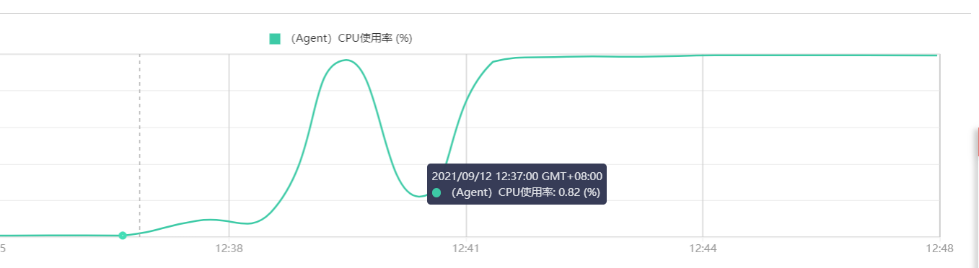

持续的优化，惊艳的算法
考虑再三，我们给出了第三种方案：
考虑到基金代码及基金名称的长度较少，所以所有基金代码和基金名称的所有子串较少，对每个基金代码和基金名称的所有子串进行哈希并按哈希值排序后在内存中进行缓存，每次搜索只要二分查找子串的哈希值所在位置即可。
该算法的离线加载时间较长，在线搜索时间较短，甚至优于字符集较大时的广义SAM，但由于我们系统在交易结束可以提供大量的资源来进行加载，而在线搜索的资源珍贵，该算法较适合我们的系统。
该算法主要占用后端机器的CPU，而直接使用MySQL自带的LIKE语句主要占用数据库服务器的CPU，利用性能更强的后端CPU可以有效缓解在线搜索时的CPU压力。

Slide 20
测试说明
测试平台：
服务器ECS: 鲲鹏通用计算增强型 | kc1.xlarge.4 | 4vCPUs | 16GiB | Ubuntu 18.04
数据库ECS: 鲲鹏通用计算增强型 | kc1.large.2 | 2vCPUs | 4GiB | Ubuntu 18.04
测试机：Dell Desktop | Intel x86 | 4vCPUs | 16GiB | Windows 10 20H2
测试数据规模
基金净值数据 11,776,661条
基金数据 12,421条
基金估值数据427, 1801条
版本
Git Tag: Benchmark tag.
仅汇报两个最经典的操作组的压力测试结果

Slide 21
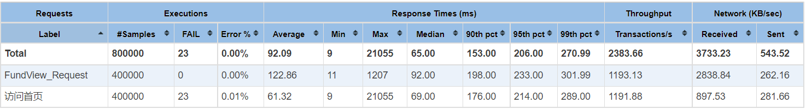
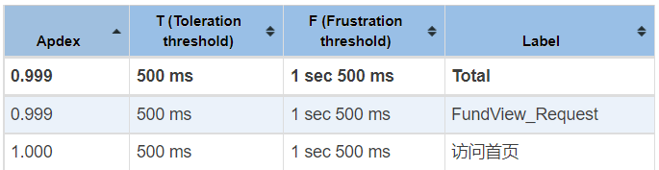
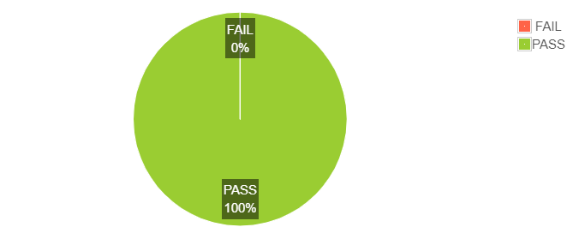
压力测试场景1
模拟2000并发用户同时进入首页后同时点击首页的三种推荐列表中的一支基金进入基金详情页面。
压测200轮，共6分50秒，此时数值基本稳定。
APDEX可用性得分为0.999分（满分1分），正确返回率100.00%，平均返回用时92.09ms. 其中，打开首页平均用时61.32ms，打开随机基金页面平均122.86ms.

Slide 22
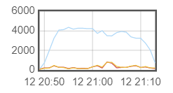
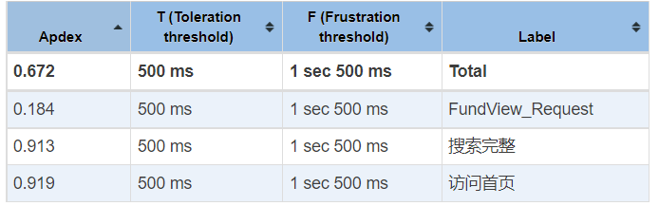
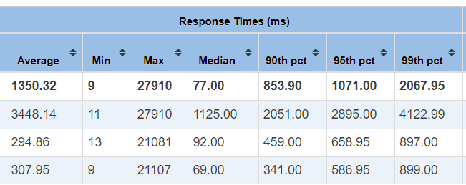
压力测试场景2
模拟2000并发用户同时进入首页进行两次搜索之后点击某只搜索结果基金进入基金详情页面。
压测300轮，共20分钟。结果完全稳定。
APDEX可用性得分为0.672分（满分1分），正确返回率99.9%，平均返回用时1350.32ms，其中，访问基金详情页中位数用时1125ms，搜索页面中位数用时92ms，访问首页中位数69ms。
搜索完全抗住了2000并发的挑战。而页面加载略慢。但是考虑到加载动画，我们认为可以接受。
如果您需要我们其他压力测试的场景，请访问：
/documents/压力测试报告

Slide 23
我们的产品亮点来自于？
稳定的服务和顺畅的体验还不够。我们的产品亮点在哪里？和竞品的竞争中，我们如何脱颖而出？

Slide 24
基金推荐，精准又可靠
采用金融机构广泛使用的风险测评问卷，生成用户画像。
选取夏普比率、最大回撤等衡量投资组合绩效的标准化指标，从收益能力、抗风险波动、投资性价比等维度为基金打分^{[1][2]} 。指标每日收盘后定时更新，保证时效性。
对于不同类型用户，综合基金评分、用户偏好，为其推荐基金。
激进型
进取型
平衡型
稳健型
保守型
参考文献：[1] 王性玉, 田军. 基金业绩指标评价体系研究[J]. 经济经纬, 2001(01):44-46.
[2] Auer, Benjamin R., and Frank Schuhmacher. "Performance hypothesis testing with the Sharpe ratio: The case of hedge funds." Finance Research Letters 10.4 (2013): 196-208.

Slide 25
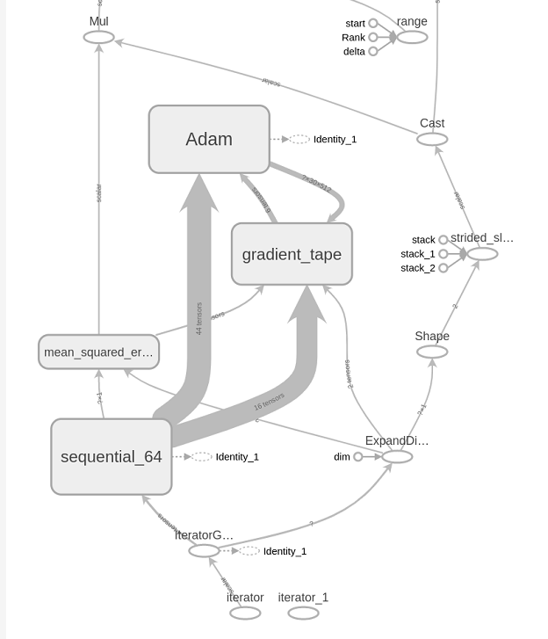

强大的预测模型
为超5000个成立时间在780天以上的基金建立了LSTM模型。
仅TensorBoard监控数据达12.7GB，模型数据超过155GB。
如果您需要本次训练的TensorBoard 数据或者全部训练图片，请访问：
https://jbox.sjtu.edu.cn/v/link/view/7bed1b264fd74938a86725a5576b0944

Slide 26
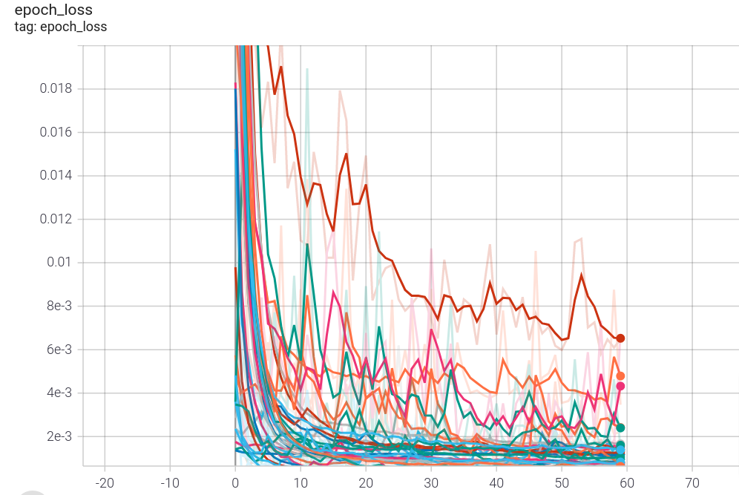
强大的预测模型
可重入，完整Log的训练程序
在python中读写数据库获取训练数据，并对每只基金的训练状态打Log. 如果训练突发终止，会回滚数据库，支持断点续训，支持指定训练时间。
“值得训练”的好模型
随着Step的增加，Loss稳步下降。在训练60步时，一般能在40步左右完成收敛。也有模型可训练性更强。
使用TensorFlow Serving生产环境版本和gRPC高效微服务连接；近6000模型只需约150分钟完成。
支持可解释性要求。

Slide 27
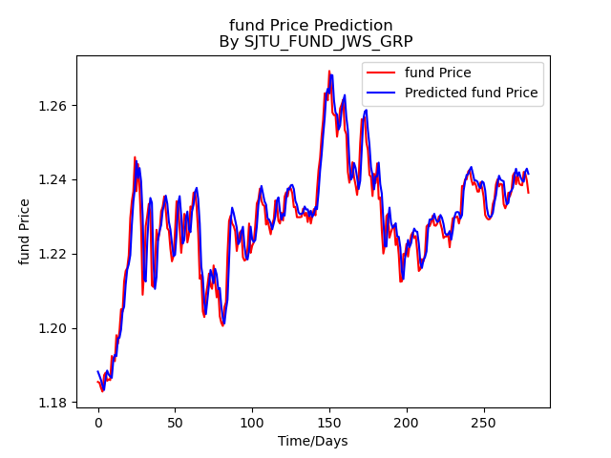
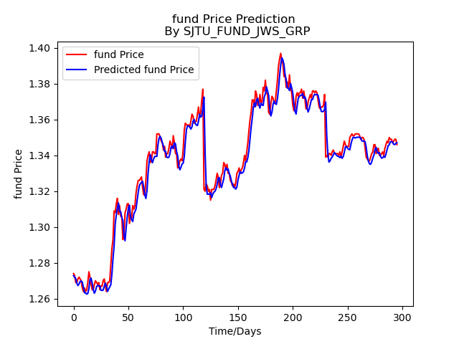
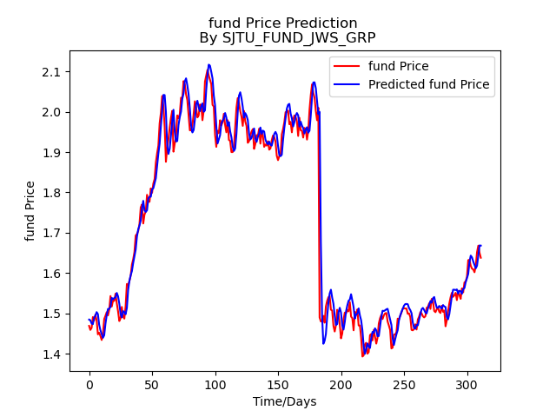
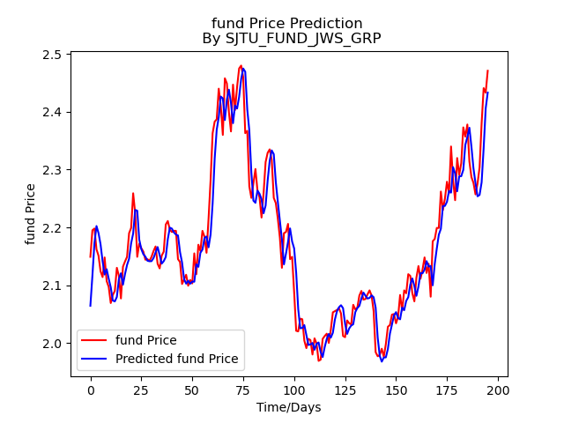
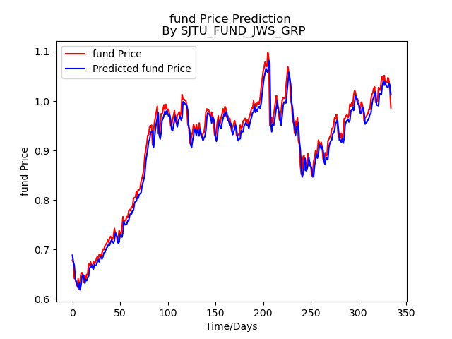
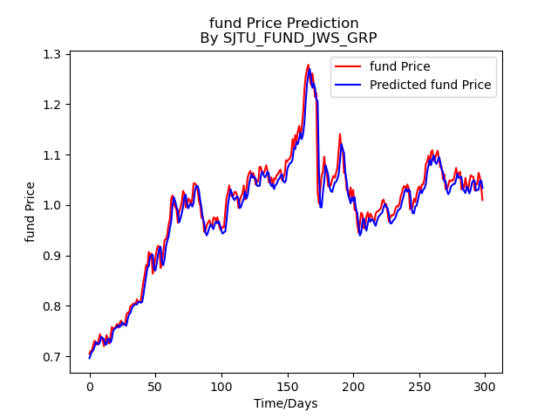
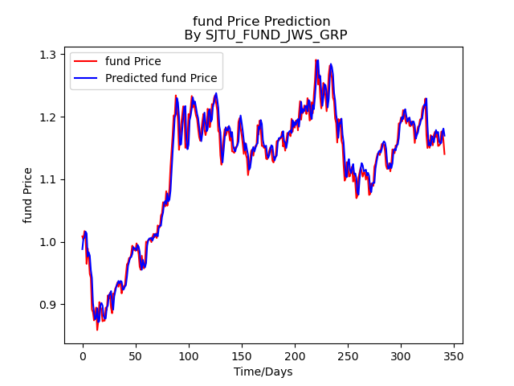
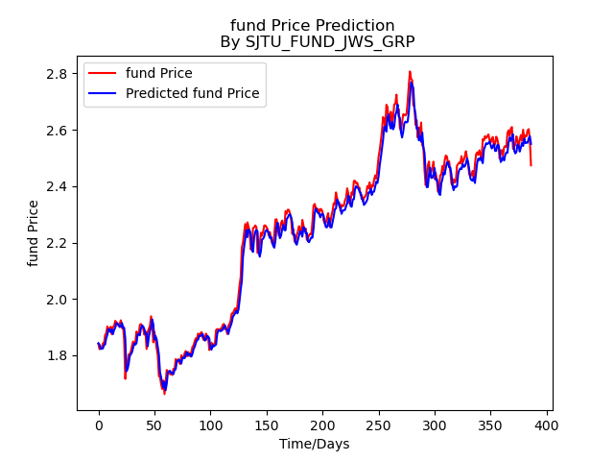
预测结果优秀，一切都稳
080012
080003
110017
020010
519018
519019
550001
200002

Slide 28
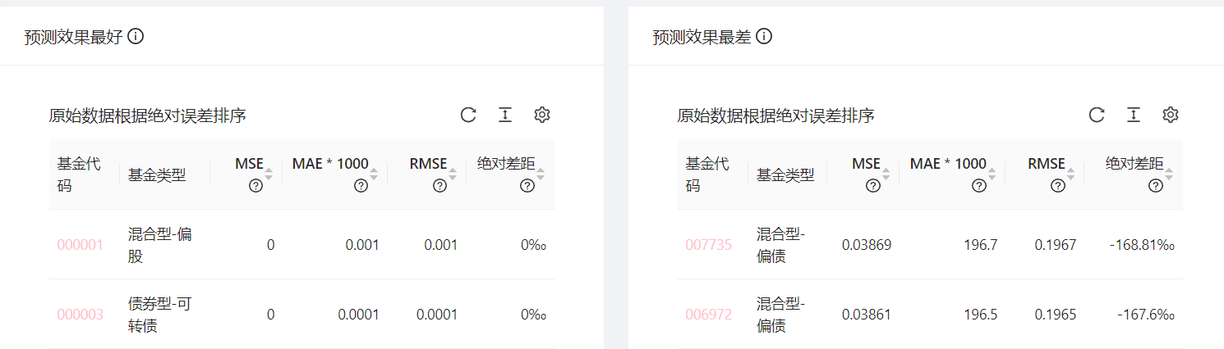
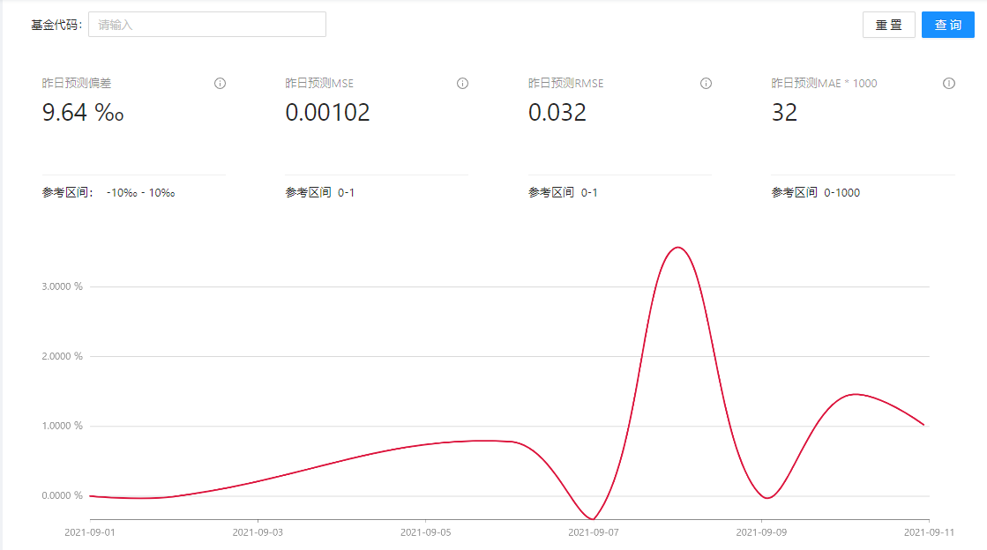
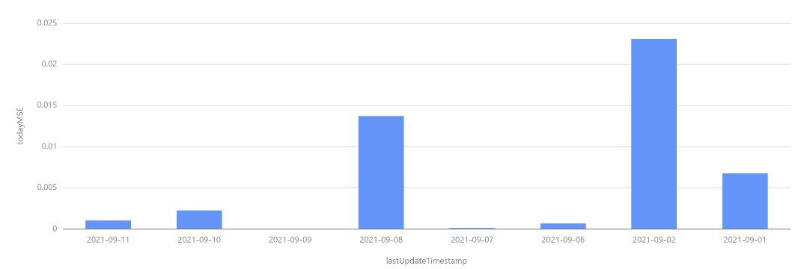
完善的误差报告，状态高效Update

Slide 29
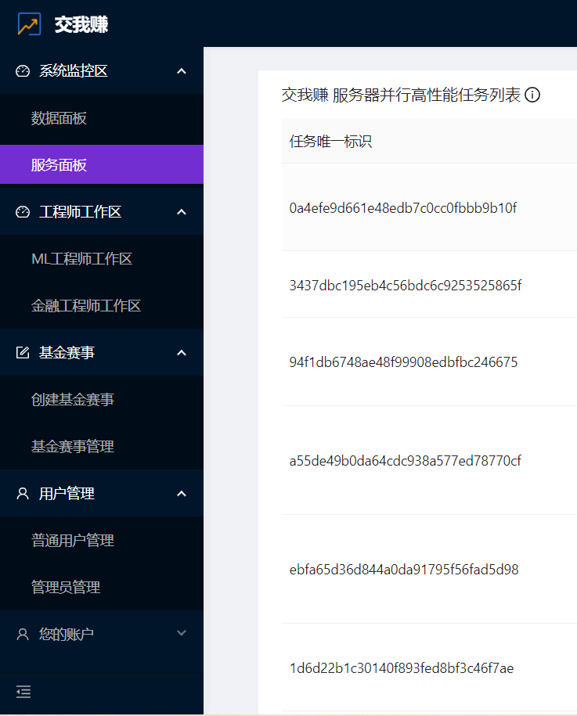
功能完善的Web端
使用Ant Pro高效开发新功能，全量使用更现代的TypeScript & Less进行开发。
原生支持Spring Security权限管理方案。
采用Umi的前端应用框架。一个文件配置路由和权限。广泛采用Umi插件集：
plugin-access，权限管理
plugin-antd，整合 antd UI 组件
plugin-initial-state，初始化数据管理
plugin-layout，配置启用 ant-design-pro 的布局
plugin-request，基于 umi-request 和 umi-hooks 的请求方案

Slide 30
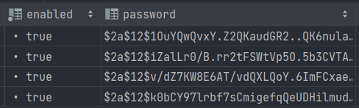
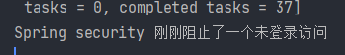
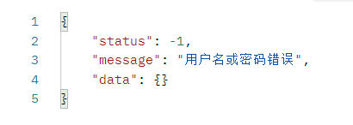
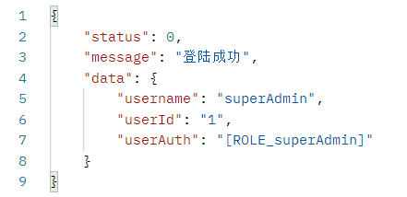
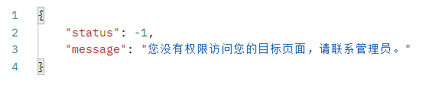
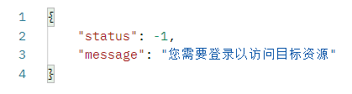
采用Spring Security，真的很安全
使用Spring Security作为后端安全框架。每个URL都包含”/access/module/function”三部分。自动进行权限管理;
基于角色的权限管理。分为User, Super User, Admin, Super Admin四个权限；
为重写了AccessDenied, AuthDenied, LoginFilter处理类，提供中文的权限问题的前后台提示，用户友好；
密码BCryptPasswordEncoder进行10轮迭代加密。数据库泄露也不用担心用户密码安全；
一键配置登出处理，跨域配置，自动登录，最大同时在线用户数，防范CSRF攻击等Security自带功能。

Slide 31
“交我赚”，我们是认真的
支付宝：
进入即“推荐”。各种获奖噱头，各类“理财顾问”推荐包含强烈的投资诱导。而推荐的基金往往是和其利益相关的。
交我赚：
提供真实的专业基金公司指标排名，涨跌幅排名，交AI预测排名，匹配风险的无利益相关的基金推荐。“小白友好”型软件。

Slide 32
“交我赚”，我们是认真的
支付宝：
只放出“你想看到的”。不能查看全局排名，不能查看推荐基金的全部数据。
交我赚：
数据完全透明，支持查看全局的所有指标的排名。您喜欢的基金的每一面我们都能展示。

Slide 33
“交我赚”，我们是认真的
支付宝：
仅仅提供模拟炒股，而真正想“试试水”的新基民无法亲身体验基金的高风险特性。模拟比赛中还存在着大量课程的兜售和广告。
交我赚：
专业的基金投资比赛，支持用户自己创建私有比赛和公开比赛，支持金融类课程可能存在的模拟需求，支持新基民的体验要求。

Slide 34
01
02
03
04
实机演示
技术路线
产品亮点
非功能需求
在多种设备，多个环境下的实机演示。以视频方式呈现。
我们所采用的技术路线和技术方案。
我们产品设计和技术架构上面的亮点。我们将追随产品产生的路线。
视野之外，我们做得怎么样？

Slide 35
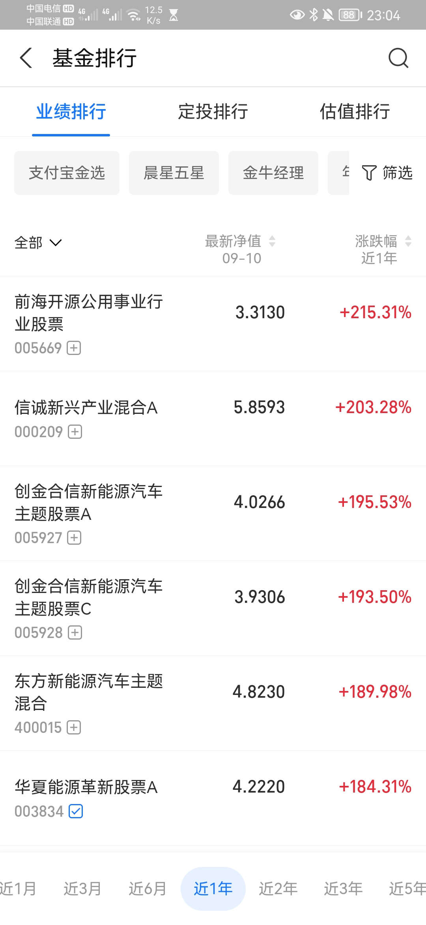
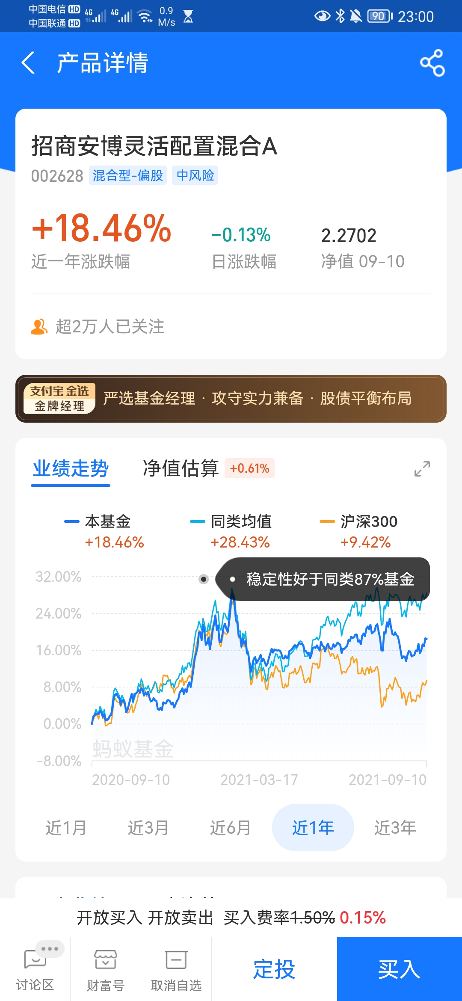
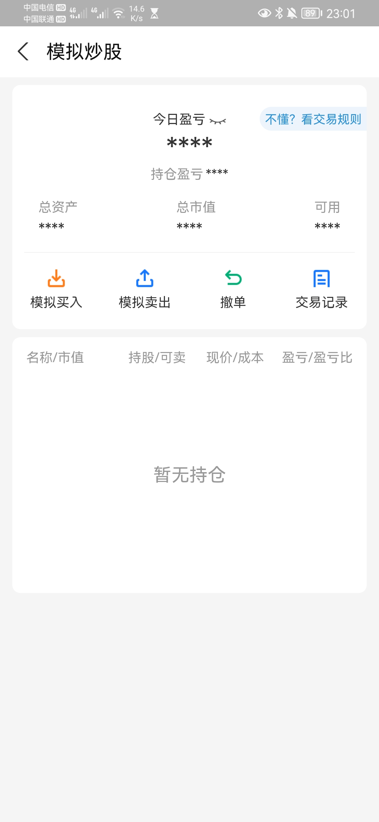
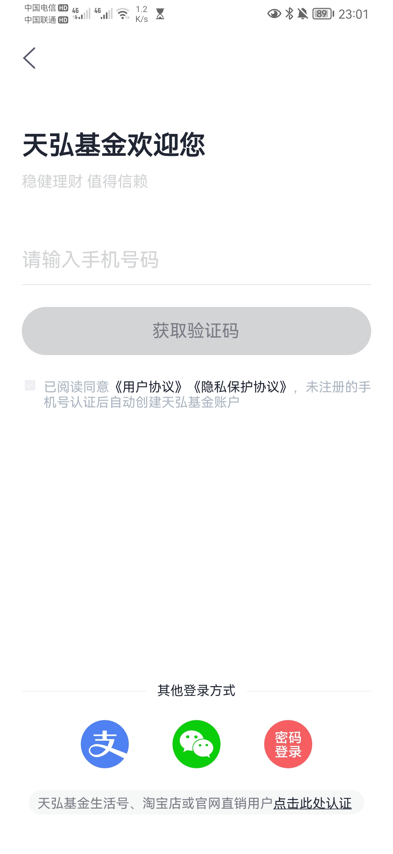
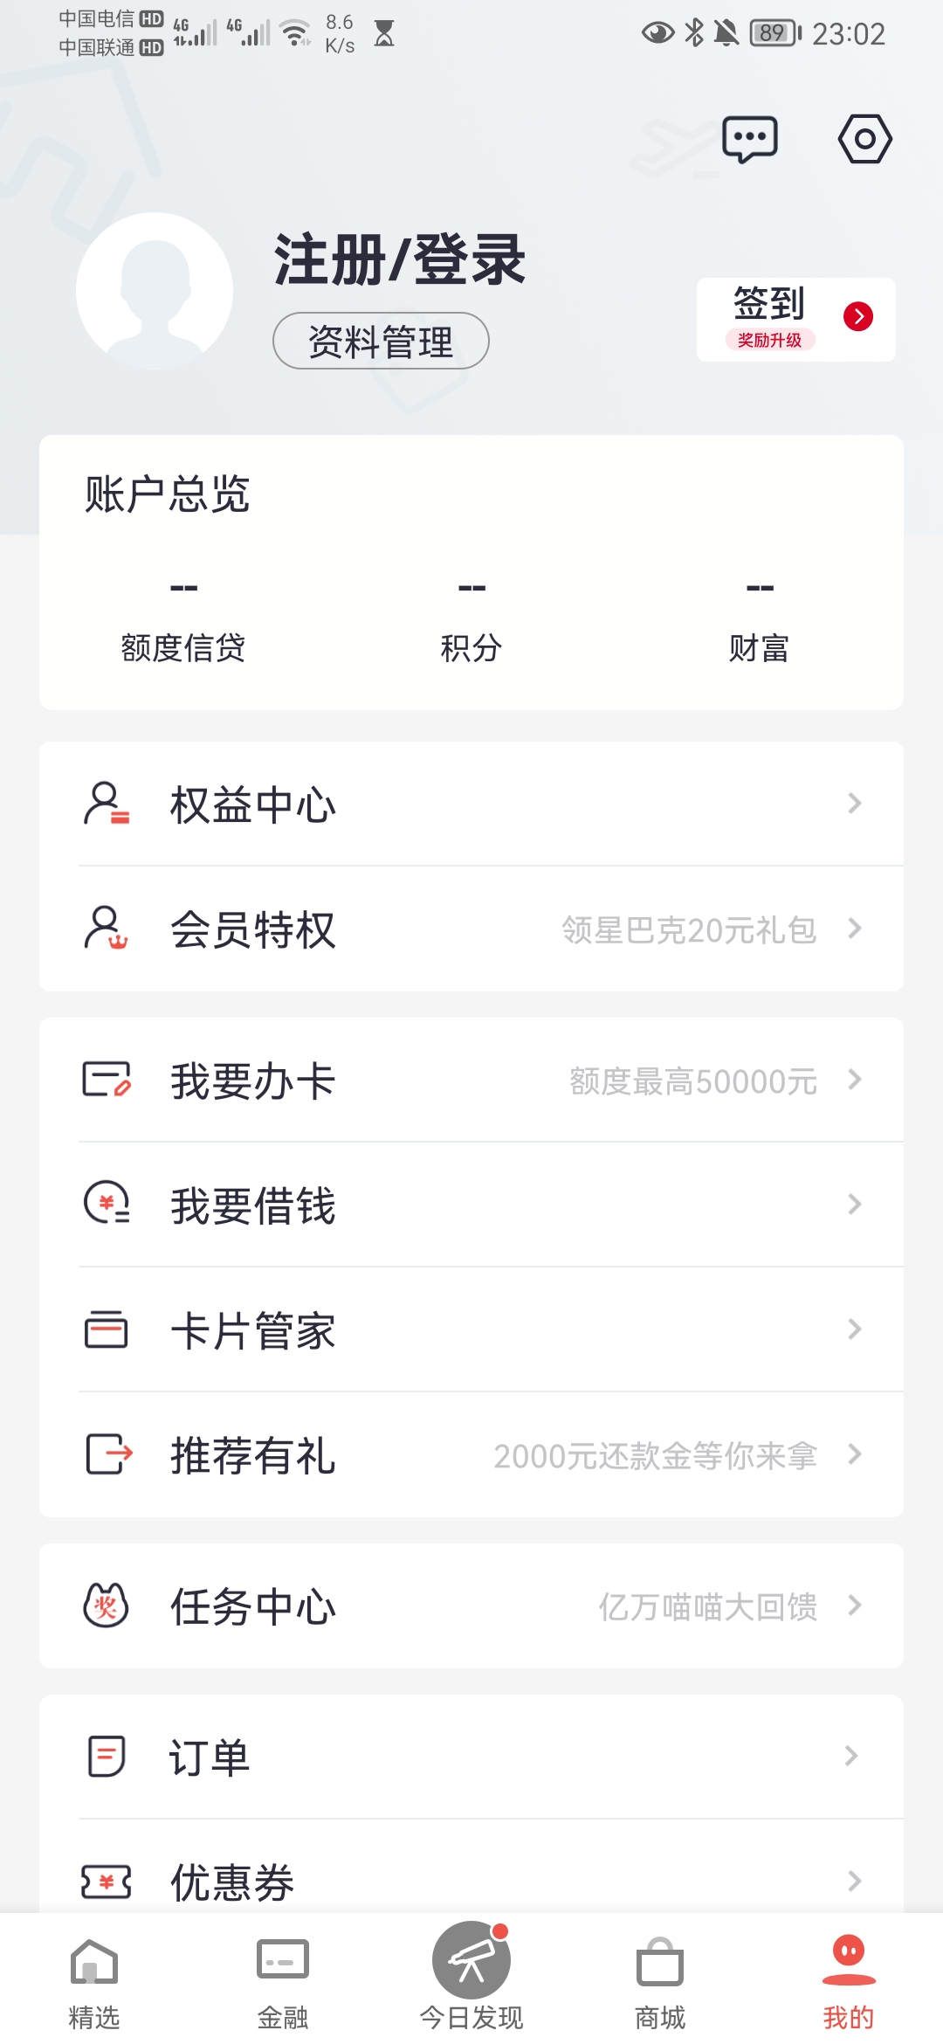
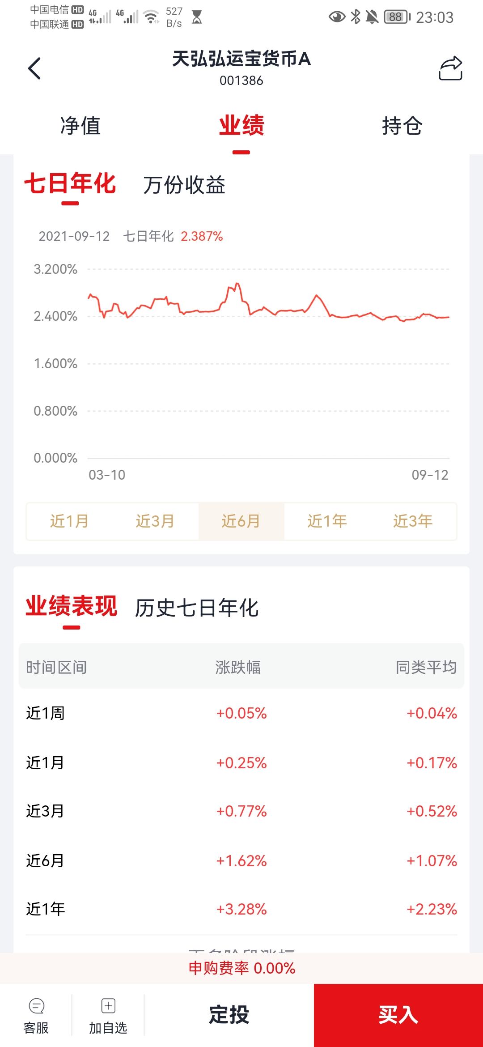
UI设计，不断演进
在颜值当道的年代，如何让产品UI吸引用户？
我们参考支付宝、天天基金、天弘基金、蛋卷基金等市场占有率大的基金类App，以及掌上生活等App，参考他们的视觉设计风格，以及交互体验设计，努力增强产品的易用性。
UI界面离不开好的静态资源。利用Photoshop等工具，我们设计了背景图、启动图、兜底图等资源，并针对不同像素密度的屏幕进行适配（xhdpi, xxhdpi, xxxhdpi等），保证体验效果。

Slide 36
优秀的App，兼容性不能太差
Web前端支持Chrome, Safari, Edge, FireFox, IE8+等主流浏览器。
手机App端支持Harmony OS, Android, IOS等主流操作系统。
Web前端支持Chrome移动，多种移动操作系统的手机浏览器。

Slide 37
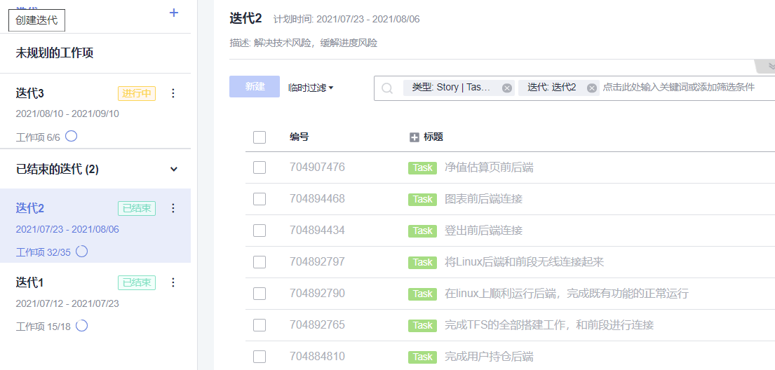
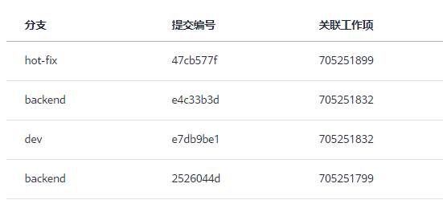
紧密的组内协作
我们使用Huawei Dev Scrum协作开发。共近900次Commit，160次Pull Request，3次迭代。

Slide 38
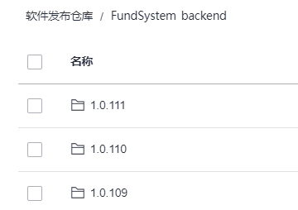
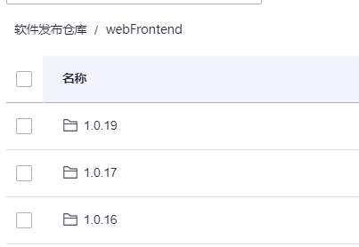
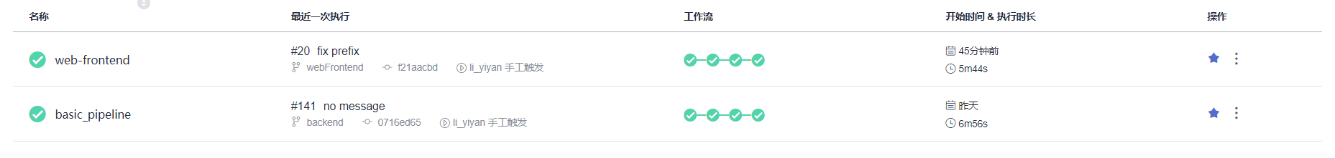
稳定执行的流水线持续交付
CI/CD:
Java后端和Ant Pro前端每日流水线自动交付。至今已经各自成功交付了114次和24次。

Slide 39
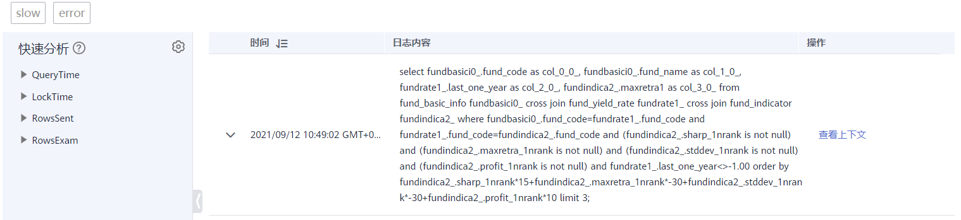
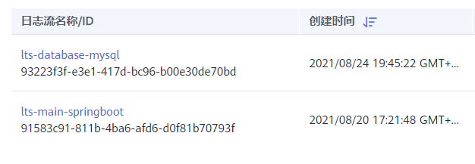
ECS的日志流
ECS监控：
MySQL ECS建立了错误日志流和慢日志流，帮助我们提高效率。SpringBoot Log日志流帮我们监控后端服务。ECS探针则可以分析性能瓶颈。

Slide 40
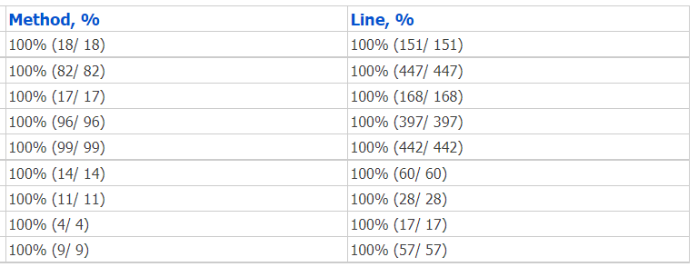
单元测试结果
对后端进行了单元测试，使用了Spring Boot Test + Junit进行测试，对权限和缓存等使用了Mock技术进行模拟。
单元测试总覆盖率达到了100%。
如果您需要单元测试的详细文档，请访问：
/documents/src/单元测试报告

Slide 41
成员分工
李逸岩
产品经理
负责预测模块，
Web 前端中台模块，
Spring security，
数据库的初步设计，
前后端服务上云与配置。
还进行了部分单元测试，
完成了压力测试。
钱博闻
爬虫工程师
负责爬虫模块，
比赛模块，
基金页面缓存模块，
后端服务模块，
数据库设计，
App前端编码，
还进行了大部分单元测试。
汪逊杰
算法工程师
负责爬虫模块，
比赛模块，
访问基金前后端主逻辑，
后端性能调优，
App前端编码调试，
用户自选模块，
还进行了大部分单元测试。
黄喆敏
金融工程师
负责前端所有作图模块，
前端UI美化，
用户功能前后端主逻辑，
专业指标分析基金逻辑，
实时更新模块，
还完成了前端的测试和发布，
进行了部分单元测试。

Slide 42
拙作奉上，甚感惶恐，望哂笑之余，不吝赐教。
——VectorXj

Slide 43
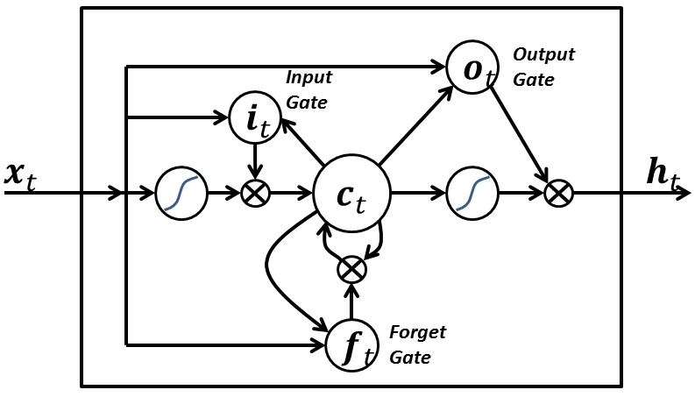
强大的预测模型
模型简介：
LSTM(长短期记忆神经网络)，是一种时间循环的神经网络。它可以记忆不定时间长度的数值，他在应对有间隔的时间序列上通常比RNN做得更好。
训练策略：
我们通过对少数几只基金调换超参数的方案轮番训练，确定超参数。训练集:测试集:验证集=8:1:1
正式训练中，使用基金的全部历史数据，30天为一组喂入。每组数据维度为1. 每个LSTM Cell中包含256个Units. 全图共两个LSTM Cell，均采用Bidirectional Cell. 遗忘率设置为0.24.损失函数使用Huber, 优化器选用Adam优化器。Epoch 选为60. 这样在大部分基金中的Step数控制在20-30步，时长控制在2min(GTX1650 Laptop GPU).

Slide 44
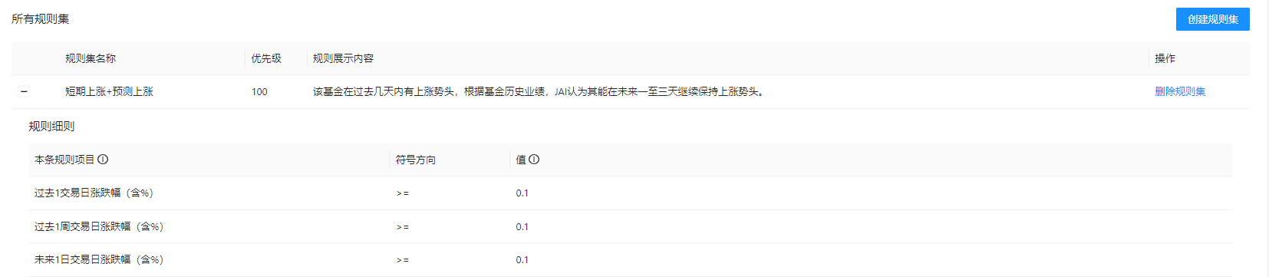
解释性：灵感来自华为云
怎样避免用户对预测结果感到迷惑？
从华为云的预警规则中获得灵感，我们创建了“解释规则集”的方案。我们可以添加规则集，设定优先级。系统自动为所有预测结果添加一个相当合理的解释。

